Slide 1
Како похађати наставу на даљину?- савети и идеје за ученике
Марија Томашевић Звиздић-психолог
Ана Марић - педагог

Slide 2
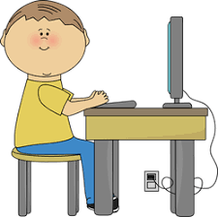
Настава на даљину- како и зашто?
Верујем да се већина вас делом навикла на измењене услове у којима сви живимо, учимо и радимо. Најпре вам се чинило да још неки дан распуста није на одмет, а онда сте сазнали да нема одмора и да почиње настава на даљину.

Slide 3
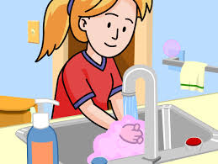
Шта се дешава, како се осећам, шта треба да урадим?
Можда сте се осећали разочарано, љуто, уплашено или збуњено. То су сасвим очекиване реакције када се суочавамо са променама, околностима и догађајима који су нам нови, непознати и другачији од онога на шта смо навикли. Родитељи су се сигурно потрудили да вам најбоље што могу објасне шта се дешава и зашто је важно да поштујете мере заштите, хигијене, забране изласка. Па и поред тога што сте научили и разумели зашто се тренутне промене дешавају, било је потребно још неко време да прихватите идеју активног учења од куће и похађања наставе ван школе.

Slide 4
На који начин да учим и забављам се само код куће?
Након две недеље, већина вас се уходала и нашла неки свој начин рада. Сада је право време да процените колико је такав начин рада и организације користан за вас и да ли бисте могли нешто да промените како бисте имали довољно времена и за наставу и учење, али и за одмор, забаву, дружење са пријатељима преко интернета, а са породицом уживо. Размислите...

Slide 5
Наши савети и идеје
Понудићемо вам неколико предлога и идеја како да организујете своје време тако да се осећате задовољно, мотивисано и активно.

Slide 6
Направи листу својих активности у току дана.
Размисли о томе које су твоје активности у току дана. Подели их на: време за хигијену, јело, спавање, одмор, школске обавезе (настава и домаћи задаци), кућне обавезе,време за забаву, игру, време за дружење, време за породицу, време за моја интересовања. Процени колико свака од ових активности захтева времена. Узми у обзир активности своје породице и покушај да се ускладиш са њима. На пример, ако родитељи раде од куће или брат/сестра учи од куће, пробај да испланираш време тако да нико никоме не смета у раду, а да имате времена једни за друге, да разговарате, дружите се, забављате.

Slide 7
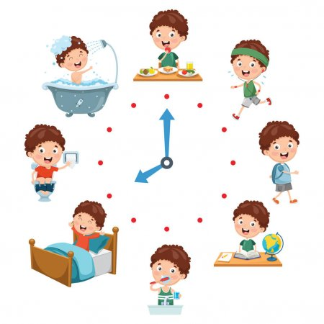
Одреди време у току дана за сваку од активности.
Време за наставу је одређено распоредом часова који важи за ТВ пренос наставе. Унапред утврди са својим наставником које време је предвиђено за час или за завршетак рада, домаћег задатка, пројекта. Унеси најпре те активности, а затим размисли како ћеш распоредити остале. Можда волиш да одмах завршиш школске обавезе, па да одмараш, а можда више волиш да одмориш после часова, па да учиш поподне. Обавезно остави себи довољно времена за паузе у току учења. Након 45 минута активног учења може доћи до пада концентрације. Код млађих ученика и раније, након неких 25-30 минута. Тада је најкорисније направити паузу која ће бити довољна да се одмориш, а да не пореметиш мотивацију за учење. Пауза од десетак, петнаест минута је сасвим довољна.

Slide 8
Потруди се да испоштујеш свој план.
План нам служи да се лакше оријентишемо и организујемо време. Није ништа страшно ако прекорачиш време или не испуниш неку активност. Увек се можеш вратити и надокнадити то. Морамо напоменути да баш као и кад идемо у школу, не сме се изостајати са наставе без оправданог разлога.

Slide 9
Подели свој план са породицом.
Уколико бисте успели да направите породични план за сваку недељу, то би помогло да квалитетно проводите време заједно, али и да свако има време за себе и своја интересовања. Можда ће остали чланови породице имати корисне предлоге за тебе на основу свог искуства. Разговарај са својим родитељима о томе како су се они понашали када су се као деца нашли у неким новим и стресним ситуацијама, шта су им њихови родитељи саветовали, да ли би сада нешто урадили другачије.

Slide 10
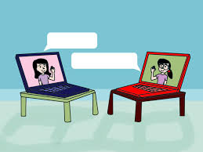
Подели свој план са пријатељима.
Сада када нисмо у могућности да проводимо време напољу, у дружењу и игри, јако је важно да наставимо да се дружимо са нашим пријатељима. Дружење се мора наставити, само ће се дешавати на друштвеним мрежама. Као и код уобичајеног дружења и на друштвеним мрежама се водите саветима и ограничењима родитеља и наставника. Покажите солидарност и емпатију, па помозите вршњацима који се осећају усамљеније или им је тешко да уче сами.

Slide 11
Искористи предности учења од куће.
Важна предност је што можеш углавном сам да организујеш своје време. Али, то може бити изазован задатак и за одрасле. Учење може бити занимљивије него у уобичајеној настави, захтева више твог ангажовања, али доста тога можеш сам да осмислиш. Доступна ти је огромна база података на интернету. Домаћи задаци су разноврснији и пружају ти више могућности да искажеш своје таленте и интересовања. Учиш колико је важна помоћ наставника при учењу,и колико труда улажу наставници и твоји родитељи да то надоместе.

Slide 12
Имаш мање активности ван куће, али можеш их прилагодити кућним условима или увести неке нове активности у кући, са породицом, или са пријатељима преко интернета. Уколико се бавиш неким спортом, договори вежбе које можеш радити и у кући са својим тренером. Уколико се бавиш музиком или плесом, у договору са својим наставником, осмисли како да наставиш са вежбањем у кући. Можда ћеш открити своје нове таленте и научити нове вештине.

Slide 13
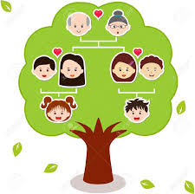
Имаш више времена за породицу. Сазнај нешто више о својој породици, прецима и како су они живели, шта је сада другачије, размисли како би се ти понашао да си живео у то време. Организуј породичне игре, игре изазова, скупљања поена за неке активности и слично. Направи дебату на тему "Књиге и/или видео игре" са родитељима. Или осмисли неку тему која је актуелна у твојој породици.

Slide 14
На крају, да закључимо, важно је да се осећаш сигурно, задовољно, да уживаш у времену са породицом, да останеш повезан са својим пријатељима. Такође је важно и да не губиш континуитет у свом образовању и да кроз наставу и учење развијаш даље своје способности и таленте. А оно што ћемо сви научити из ове ситуације је да ценимо време које проводимо једни са другима и да је, можда ипак, лакше и лепше учити и радити у својој школи са вршњацима и наставницима.
Уколико имате неко питање, предлог или осећате потребу да разговарате или се посаветујете са психологом или педагогом школе можете нас контактирати на psiholog.putnik@gmail.com и pedagog.putnik@gmail.com.

